Slide 1
História do Trabalho
Iudhy A. R.

Slide 2
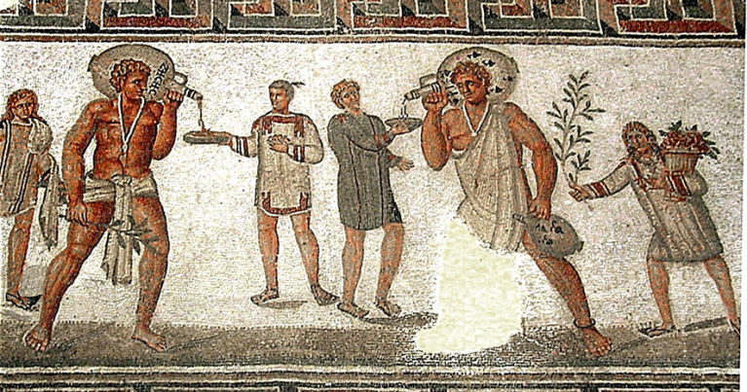
História do Trabalho no mundo
Onde se inicia o trabalho?
Oque permitiu o desenvolvimento?
Se inicia desde o tempo pré-histórico.
A agricultura e a criação de animais.
Onde surgiu?
Na Grécia, Roma e Egito Antigo

Slide 3
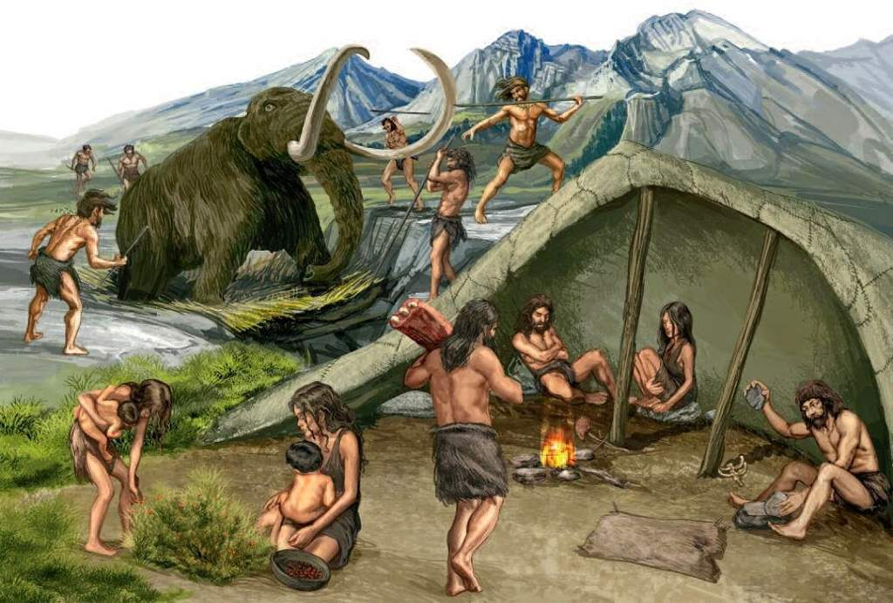

Slide 4
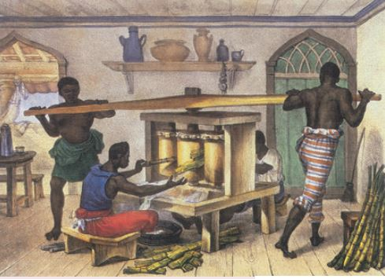
Grécia, Roma e Egito
Na Grécia Antiga, o trabalho era visto como algo inferior.
Na Roma o trabalho era visto como algo comum.
No Egito Antigo o trabalho era visto como uma punição divina.

Slide 5
Revolução Industrial
Na revolução industrial surgiram novas formas de trabalho.
Novas maquinas, e novas funções prontas para serem exercidas.
Com as mudanças da revolução, o trabalho em massa foi ganhando forma.
Consequentemente, na formação dos trabalhadores assalariados.

Slide 6
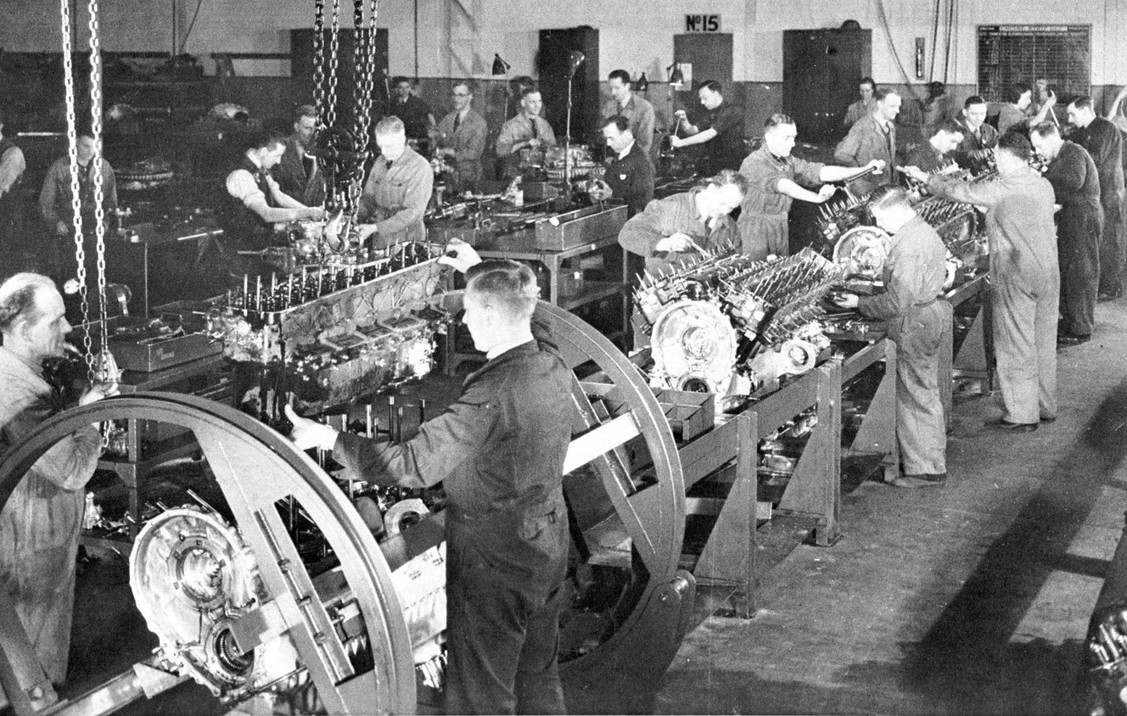

Slide 7
Século XX
Durante o século XX, foram criadas as leis trabalhistas.
Surgindo também o sindicatos e o movimento trabalhista.
Com essas mudanças, levou a uma melhoria nas condições de trabalho.
Assim tendo uma melhora na proteção dos direitos dos trabalhadores.

Slide 8
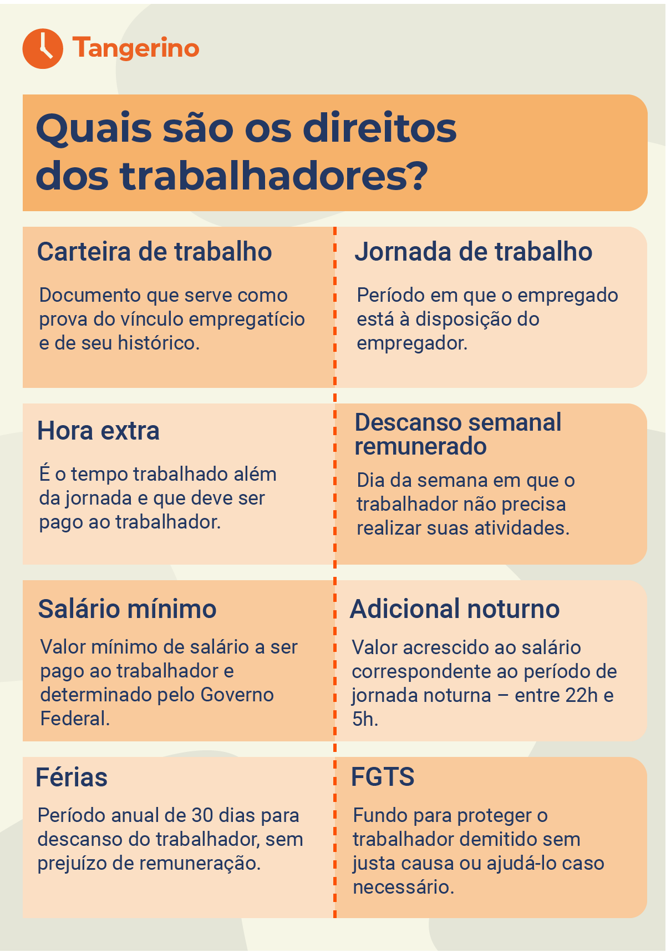

Slide 9
Atualmente
Atualmente o trabalho é algo essencial da vida moderna.
Mesmo com tanto tempo de evolução, ainda existe muita desigualdade salarial.
Mas, em algumas partes do mundo, houve avanços na luta pelos direitos dos trabalhadores.
Houve algumas melhorias nas condições de trabalho em todo mundo.

Slide 10
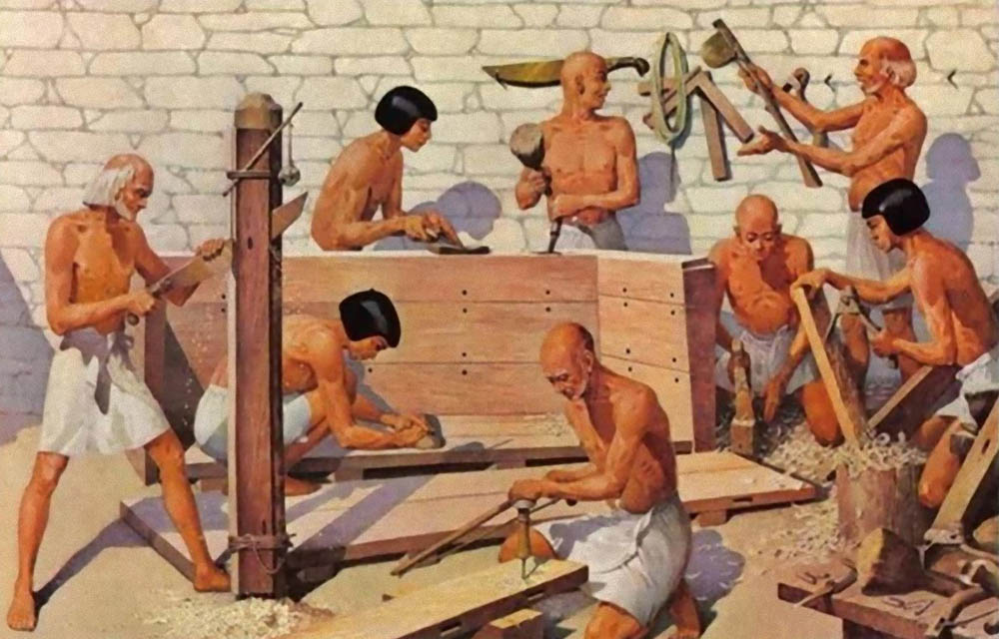
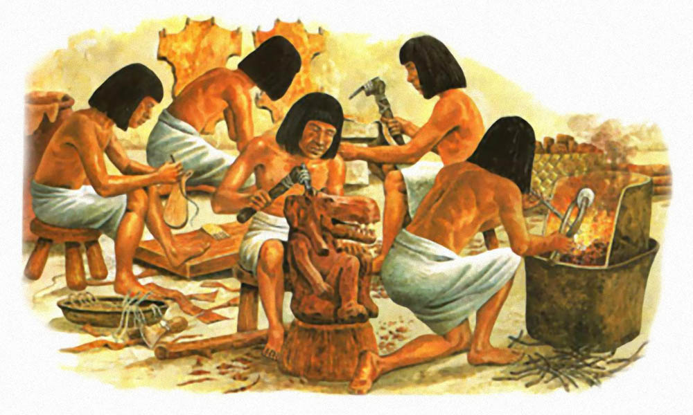
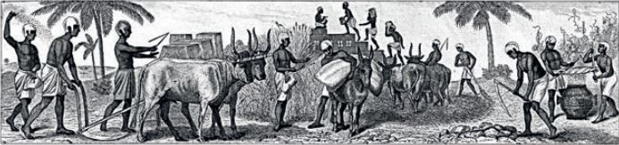

Slide 11
História do Trabalho no Brasil
O trabalho no Brasil é marcado pela escravidão .
Essa terrível historia durou 400 anos de sofrimento para o povo africano.
Os Africanos era trazidos pelos portugueses para trabalhar nas plantações de açúcar, café algodão e outros produtos agrícolas .
Mesmo depois da abolição da escravidão, o trabalho escravo continuou ilegalmente no Brasil até nos dias de hoje.

Slide 13
Brasil 1888
O país passou por uma grande transformação econômica e social.
A imigração de trabalhadores europeus e asiáticos começou a crescer.
Novas industrias foram surgindo em São Paulo, Rio de Janeiro e outras regiões do país.
A Abolição da escravidão, essa lei marcou o fim de mais de três séculos de escravidão no país.

Slide 14


Slide 15
Brasil 1930
Na década de 1930, o governo de Getúlio Vargas implementou uma série de leis trabalhistas, como carteira de trabalho, jornada de trabalho de oito horas diárias, férias remuneradas e salário mínimo.
Em outubro de 1930, ocorreu uma revolução que resultou na queda do presidente Washington Luís e na ascensão de Getúlio Vargas ao poder. Vargas liderou um governo provisório que prometeu reformas políticas e econômicas profundas.
Em 1933, foi promulgada a primeira legislação trabalhista no país, que estabeleceu limites de horas de trabalho, salário mínimo e proteção contra o trabalho infantil.

Slide 16
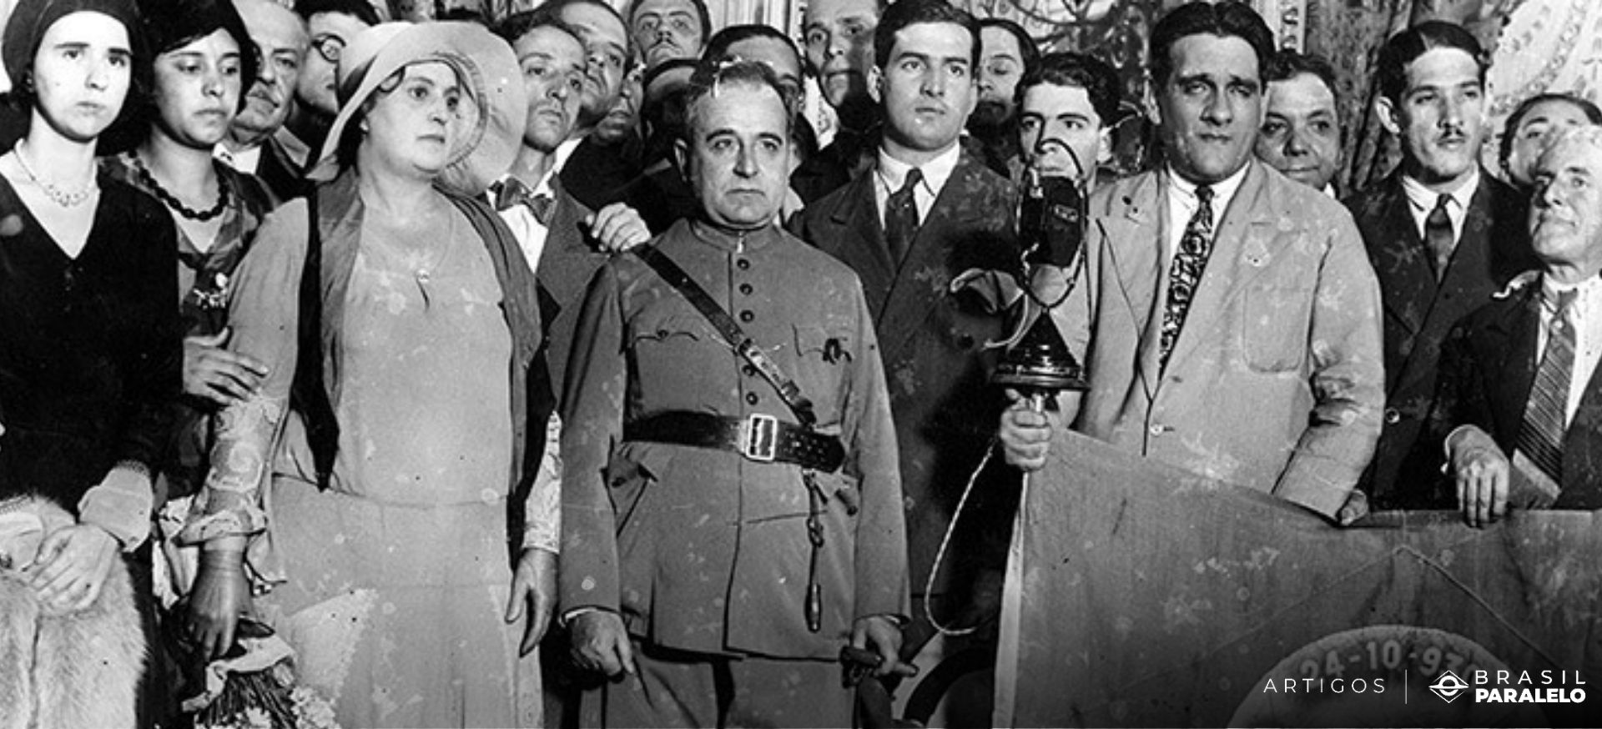

Slide 17
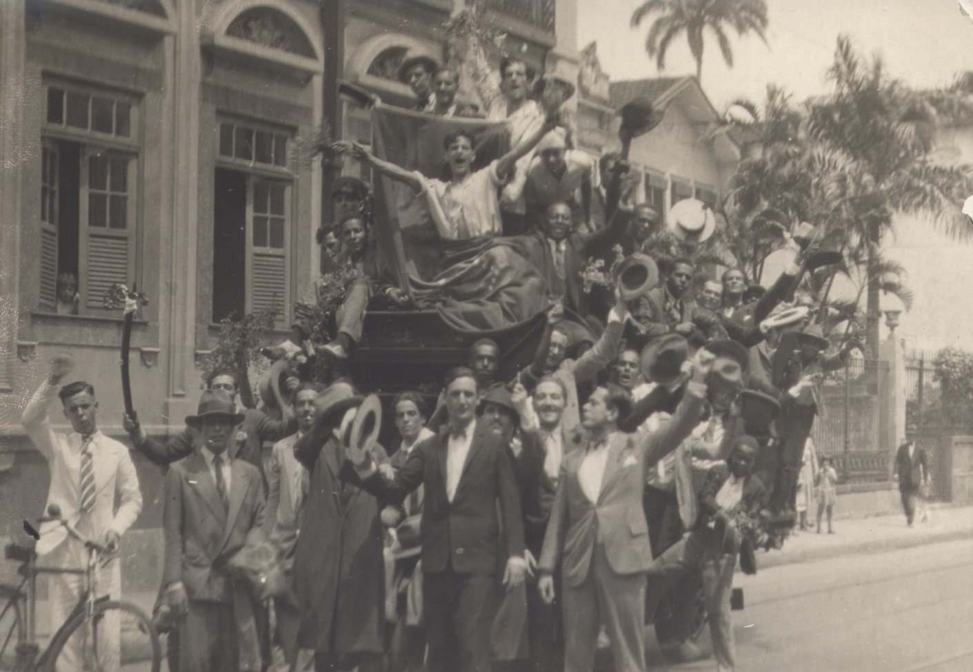

Slide 18
Brasil 1950
Durante as décadas de 1950 e 1960, a industrialização do país acelerou, e muitas empresas multinacionais se estabeleceram no Brasil.
Durante essa década, o país passou por grandes transformações no mercado de trabalho, incluindo a migração da população rural para as cidades em busca de emprego nas indústrias em expansão.
No entanto, muitos trabalhadores ainda enfrentavam condições precárias de trabalho, baixos salários e falta de segurança no trabalho.

Slide 19
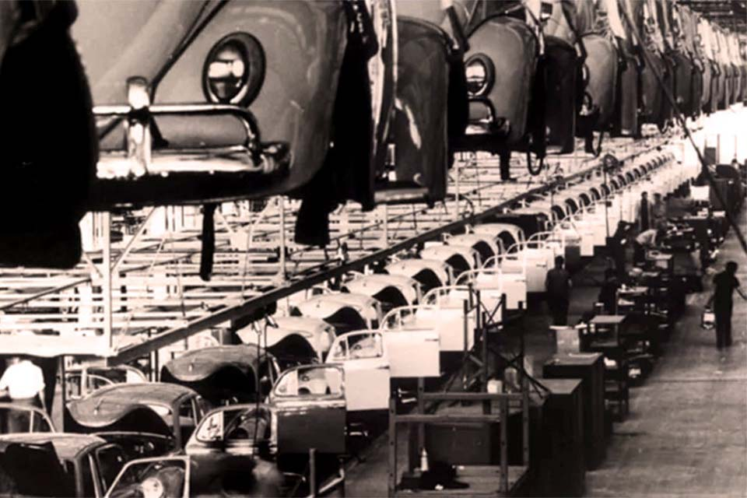
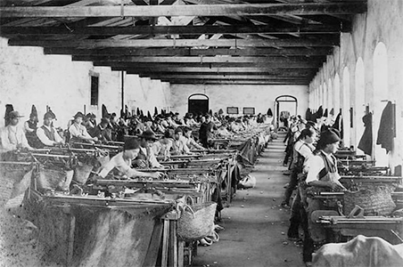

Slide 20
Brasil 1980
Nos anos 1980 e 1990, o país passou por uma série de reformas econômicas e políticas, incluindo a privatização de empresas estatais e a abertura para a economia global.
Isso levou a um aumento do desemprego e da informalidade, mas também criou novas oportunidades de emprego em setores como tecnologia, turismo e serviços.
Em 1988, foi promulgada a Constituição Federal, que estabeleceu direitos e garantias fundamentais para os trabalhadores, incluindo o direito à liberdade sindical, a proteção contra a demissão arbitrária, a garantia do salário mínimo e do décimo terceiro salário, além de outros benefícios sociais.

Slide 22
Brasil atual
Hoje em dia, o Brasil tem uma das maiores economias do mundo e um mercado de trabalho diversificado, que inclui desde trabalhadores informais e agricultores familiares até profissionais altamente qualificados em áreas como engenharia, medicina e tecnologia da informação.
Ainda assim, muitos trabalhadores enfrentam desafios como baixos salários, falta de proteção social e violações de direitos trabalhistas.
A pandemia da COVID-19 agravou ainda mais a situação do mercado de trabalho no Brasil, resultando em um aumento significativo do desemprego e da informalidade. Em 2020, a taxa de desemprego no país atingiu seu maior nível em dez anos, com mais de 13 milhões de pessoas desempregadas.

Slide 23
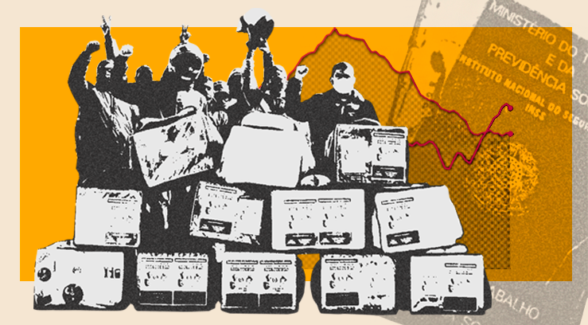

Slide 24

História do trabalho feminino no Brasil

Slide 25
Período Colonial
Durante o período colonial, as mulheres eram geralmente responsáveis pelas tarefas domésticas e pela criação dos filhos, e raramente tinham acesso ao mercado de trabalho.
A exceção eram as mulheres escravizadas, que eram frequentemente obrigadas a trabalhar nas plantações, nas casas dos senhores ou nas minas de ouro e diamantes.
As mulheres também eram empregadas como trabalhadoras nas lavouras e nas minas, embora em menor número do que os homens. As atividades das mulheres nessas áreas eram muitas vezes restritas a tarefas menos perigosas e menos pesadas, como o plantio e a colheita, enquanto os homens realizavam trabalhos mais pesados, como a extração do minério.

Slide 26
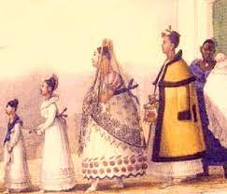
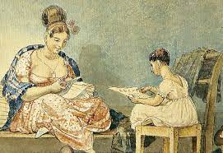

Slide 27
Século XX
No século XIX, com a abolição da escravidão, muitas mulheres negras e mestiças começaram a trabalhar como lavadeiras, cozinheiras e empregadas domésticas nas casas dos brancos
As mulheres brancas, por sua vez, geralmente tinham acesso ao trabalho apenas como professoras, costureiras ou enfermeiras.
Na década de 1930, com a implementação das leis trabalhistas pelo governo de Getúlio Vargas, muitas mulheres começaram a ingressar no mercado de trabalho formal.

Slide 28
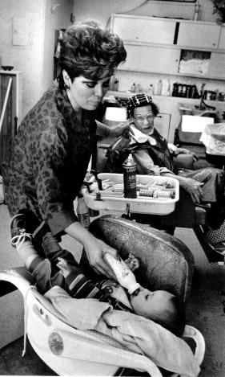
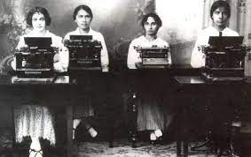
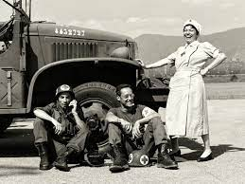

Slide 29
1970
Na década de 1970, com o crescimento do movimento feminista, as mulheres começaram a lutar por igualdade de oportunidades no mercado de trabalho e pela valorização do trabalho doméstico e de cuidados. A Constituição de 1988 reconheceu o trabalho doméstico como uma profissão e garantiu direitos trabalhistas básicos para as empregadas domésticas.
Um aumento da participação feminina no mercado de trabalho foi impulsionado pela crescente urbanização do país, pela modernização da economia e pelo movimento feminista, que lutava pela igualdade de direitos entre homens e mulheres.
Apesar disso, as mulheres ainda enfrentavam muitas desigualdades e discriminações no mercado de trabalho.

Slide 30
Trabalho feminino atualmente
Hoje em dia, as mulheres representam cerca de metade da força de trabalho no Brasil e ocupam uma ampla gama de profissões, desde enfermeiras e professoras até engenheiras e CEOs.
No entanto, muitas ainda enfrentam desafios como a desigualdade salarial em relação aos homens, a falta de acesso a cargos de liderança e a violência no local de trabalho.
A falta de políticas públicas que assegurem a equidade de gênero no mercado de trabalho e a violência de gênero.
Apesar desses desafios, a luta pela igualdade de gênero no mercado de trabalho continua sendo uma pauta importante na sociedade brasileira, e cada vez mais organizações e instituições estão implementando políticas de inclusão e diversidade de gênero para garantir a equidade de oportunidades para todas as pessoas.

Slide 31


